Slide 1
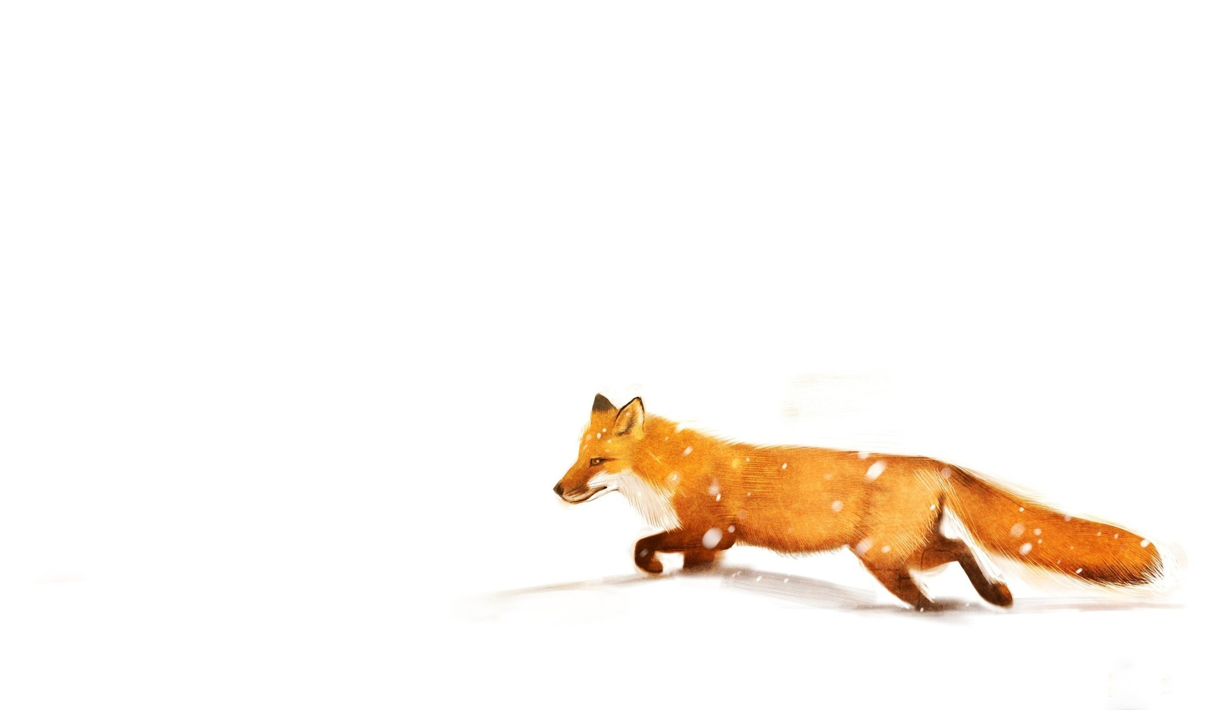
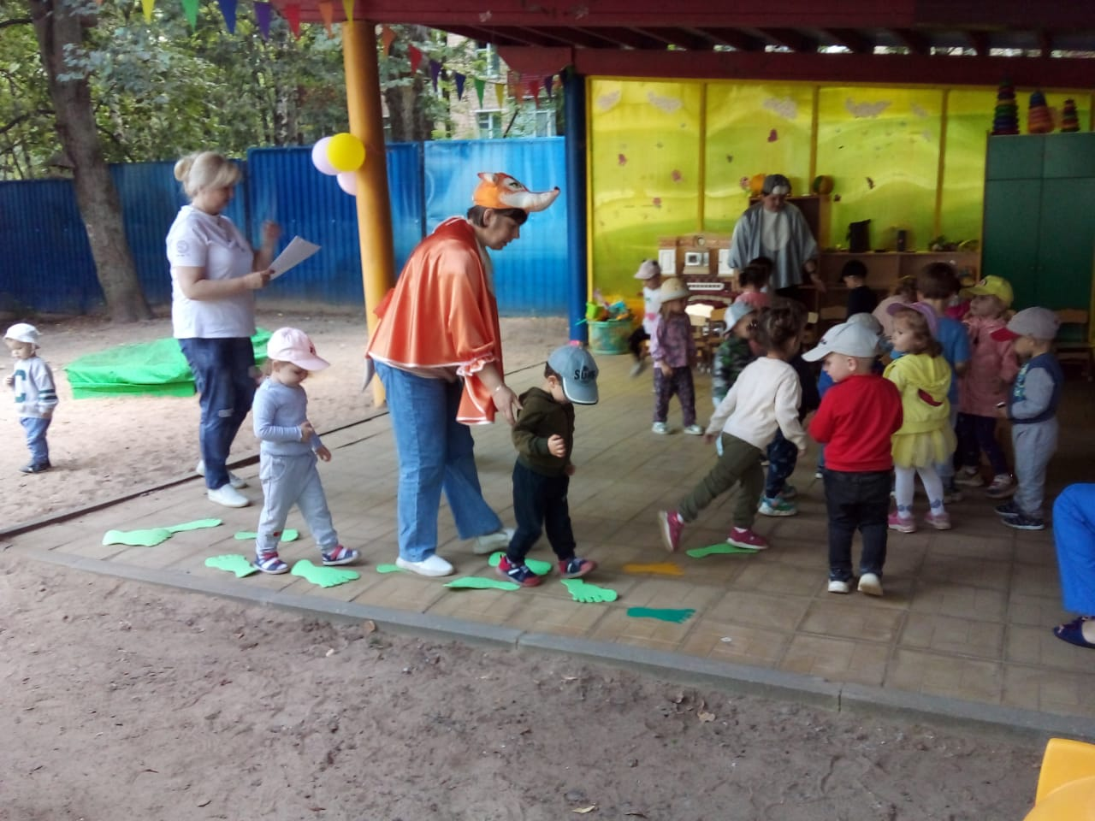
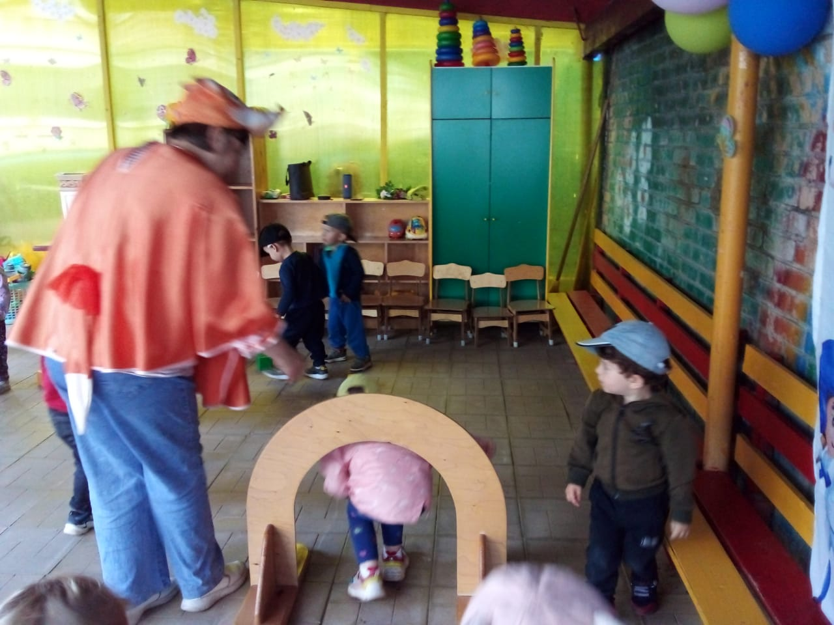
Досуг развлечение "хочу быть ловким и здоровым"
Была в роли лисы

Slide 2
